Slide 1
Tensorflow Tutorial
- Image -
Minsu Jeong

Slide 2
Tutorial
TF Hub를 사용한 전이 학습
데이터 증강
이미지 분절화

Slide 3
TF Hub를 사용한 전이 학습

Slide 4
TF Hub를 사용한 전이 학습
전이 학습이란?
“한 분야의 문제를 해결하기 위해서 얻은 지식과 정보를 다른 문제를 푸는데 사용하는 방식”

Slide 5
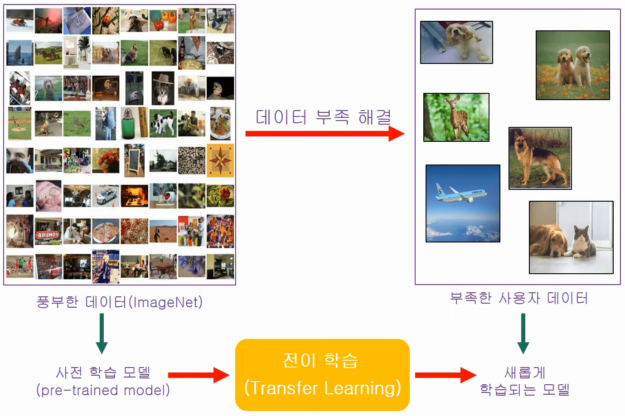
TF Hub를 사용한 전이 학습
전이 학습의 필요성
출처: https://www.youtube.com/watch?v=r4nQgQkdOqM

Slide 6
TF Hub를 사용한 전이 학습
전이 학습의 장점
학습 데이터의 양
학습 속도
정확도

Slide 7
TF Hub를 사용한 전이 학습
TF Hub
TF Hub = Tensorflow Hub
“어디서나 미세 조정 및 배포 가능한 학습된 머신러닝 모델의 저장소”
“재사용 가능한 머신러닝을 위한 개방형 Repository 및 Library”

Slide 8
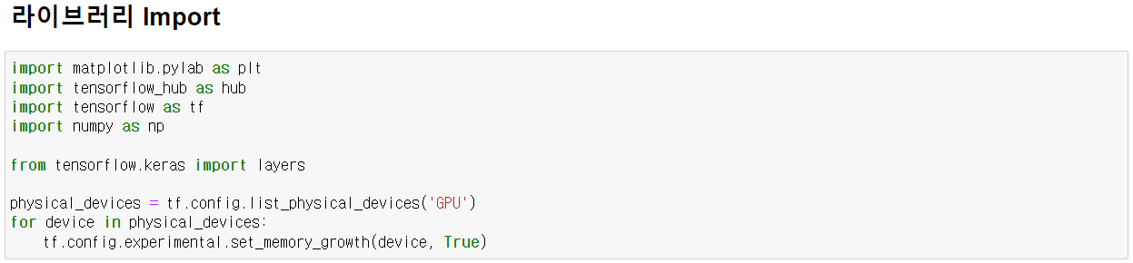
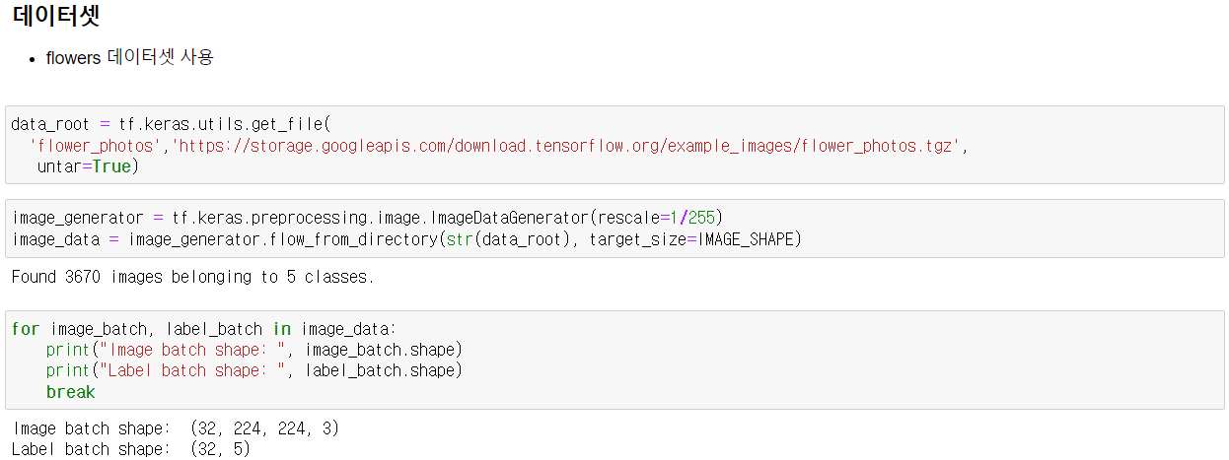
TF Hub를 사용한 전이 학습
전이 학습을 위한 준비작업

Slide 9
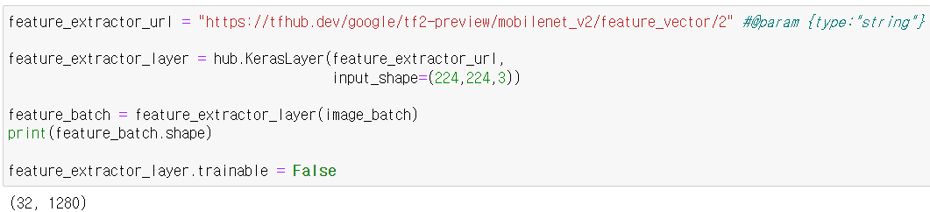
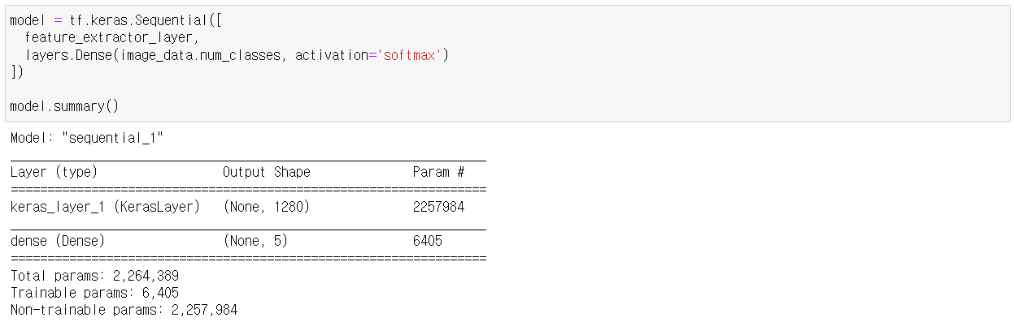
TF Hub를 사용한 전이 학습
전이 학습

Slide 10
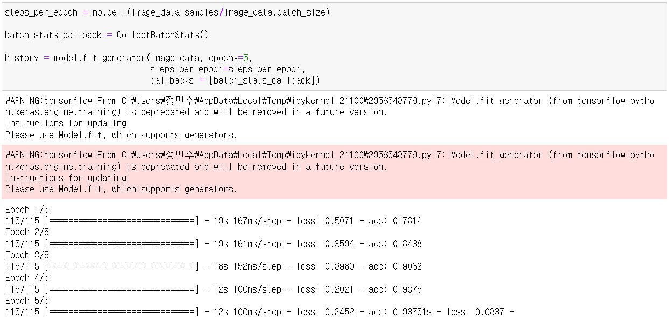
TF Hub를 사용한 전이 학습
전이 학습

Slide 11
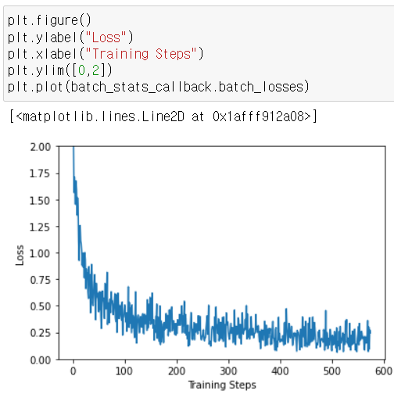
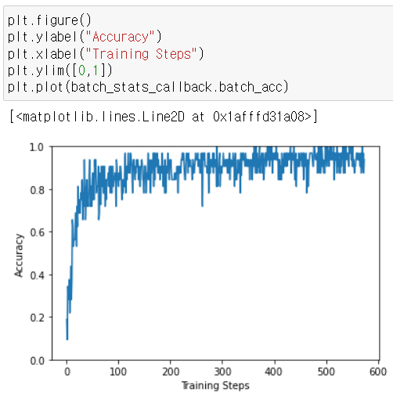
TF Hub를 사용한 전이 학습
전이 학습

Slide 12
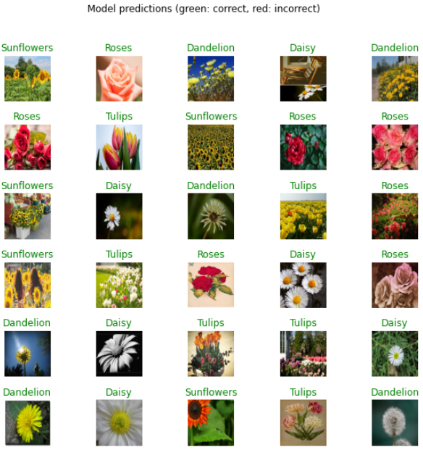
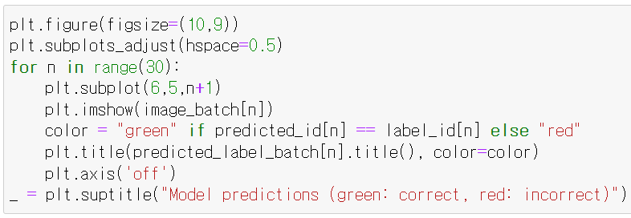
TF Hub를 사용한 전이 학습
전이 학습 결과

Slide 13
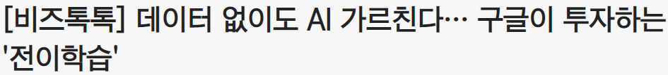
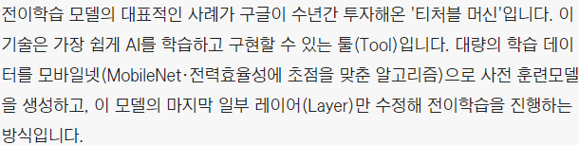
TF Hub를 사용한 전이 학습
전이 학습 적용 사례 – 티처블 머신
출처: https://biz.chosun.com/site/data/html_dir/2020/09/29/2020092903142.html

Slide 14
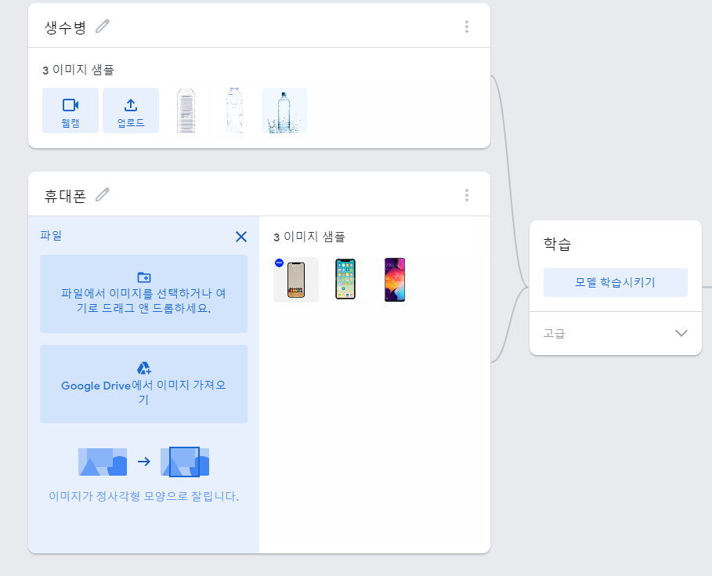
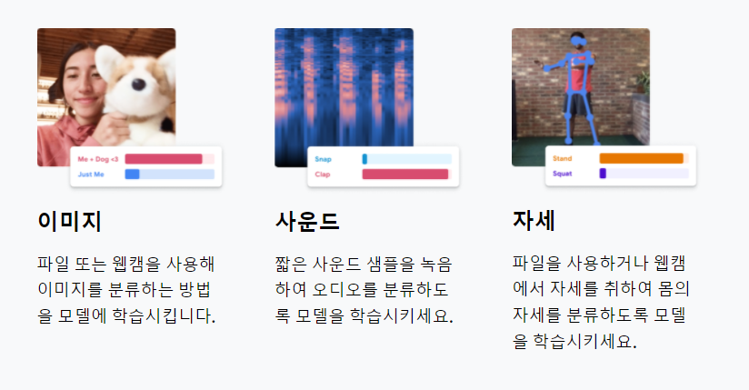
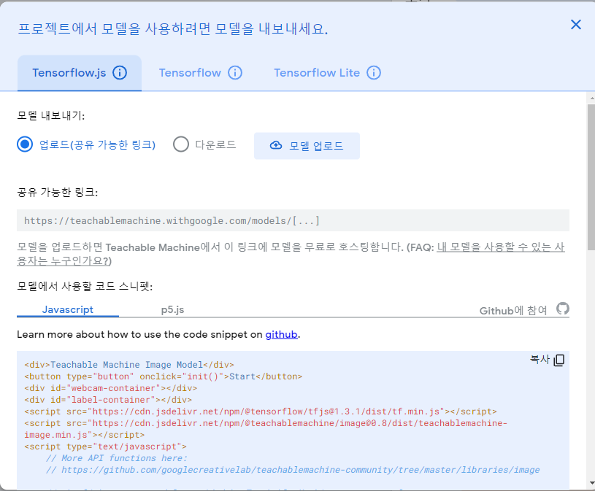
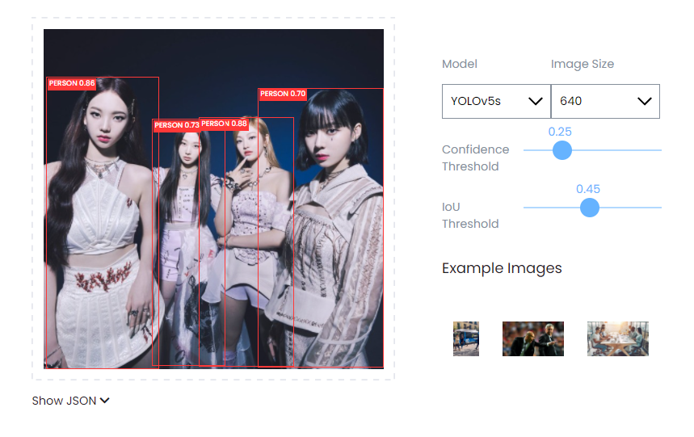
TF Hub를 사용한 전이 학습
전이 학습 적용 사례 – 티처블 머신
출처: https://jamjamzo.tistory.com/m/73

Slide 15
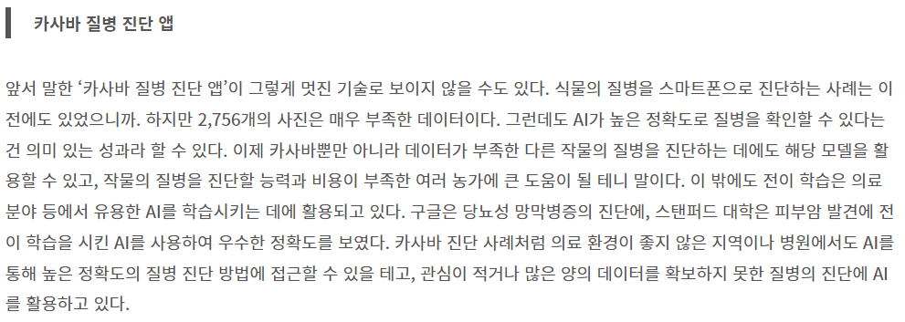
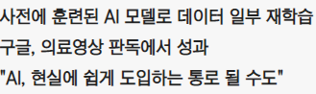
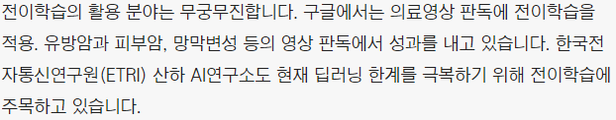
TF Hub를 사용한 전이 학습
전이 학습 적용 사례
출처: https://biz.chosun.com/site/data/html_dir/2020/09/29/2020092903142.html, https://newsroom.koscom.co.kr/26062

Slide 16
데이터 증강

Slide 17
데이터 증강
데이터 증강이란?
Data Augmentation
“적은 양의 데이터를 바탕으로 데이터의 양을 늘리는 기술”
“데이터 양을 늘리기 위해 원본에 각종 변환을 적용하여 개수를 증강시키는 기법”

Slide 18
데이터 증강
데이터 증강 기법들
1. 픽셀 단위 변환(Pixel-Level transforms)
- Blur: Gaussian Blur, Motion Blur, Median Blur, …
- Noise: ISO Noise, Gauss Noise, …
- Image Compression, RandomContrast, …
2. 공간 단위 변환(Spatial-Level transform
- Flip: Vertical, Horizontal Flip
- Rotation: ShiftScaleRotate
- Crop

Slide 19
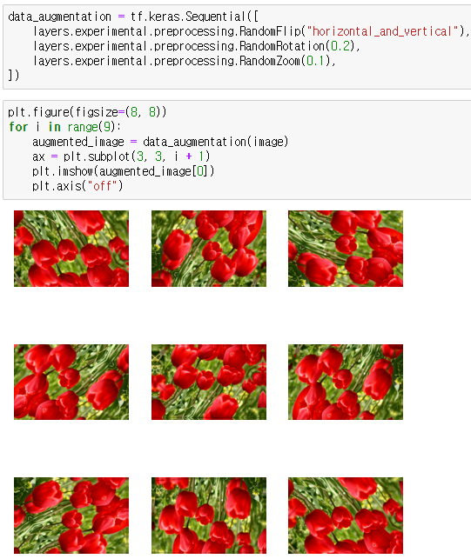
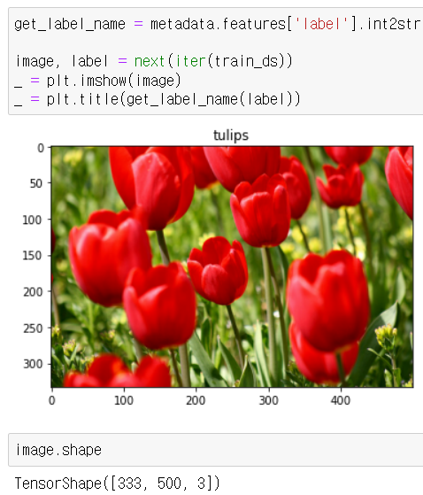
데이터 증강
데이터 증강 실험

Slide 20
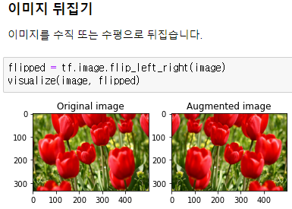
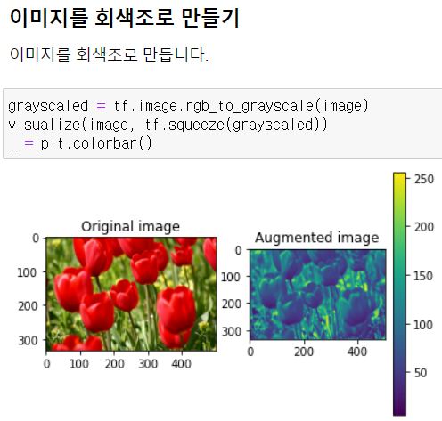
데이터 증강
데이터 증강 실험

Slide 21
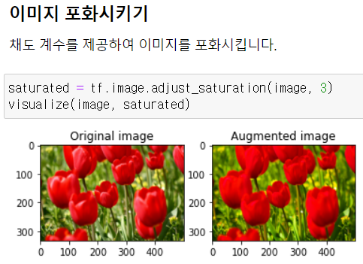
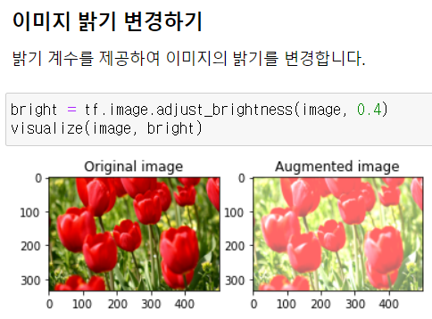
데이터 증강
데이터 증강 실험

Slide 22
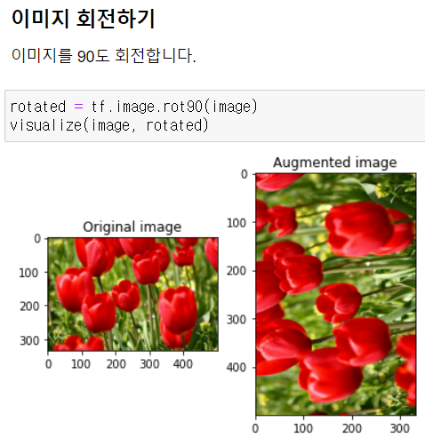
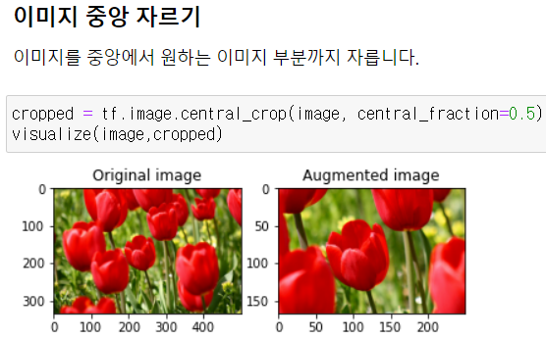
데이터 증강
데이터 증강 실험

Slide 23
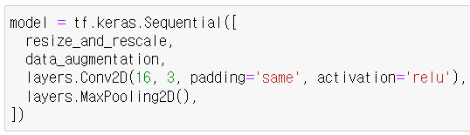
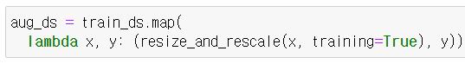
데이터 증강
데이터 증강 적용
1. 전처리 레이어를 모델의 일부로 포함
2. Dataset에 전처리 레이어 적용
데이터 증강은 훈련 세트에만 적용!

Slide 24
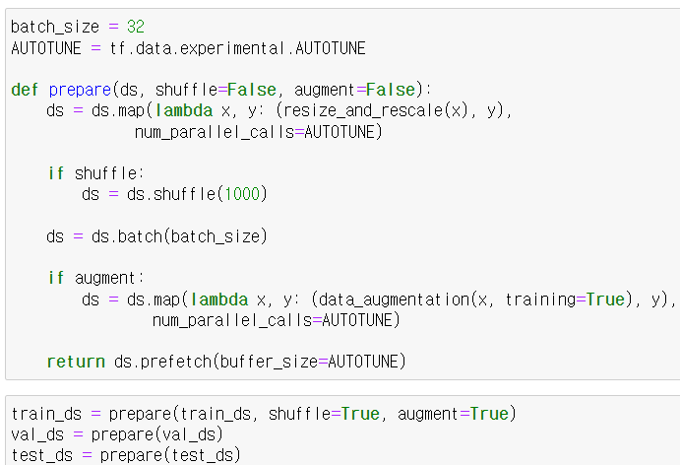
데이터 증강
데이터 증강 적용
2번 째 방법을 선택한 경우

Slide 25
데이터 증강
데이터 증강 적용
2번 째 방법을 선택한 경우

Slide 26

데이터 증강
고찰
전이 학습과 데이터 증강은 데이터 양과 관련해서 연관성이 있었음.
현저히 부족한 데이터셋에서 문제를 보다 빠르고 효율적으로 해결해야 하는 경우,
두가지 모두 이용하는 것도 좋은 방법이 될 수 있을 것 같다.

Slide 27
이미지 분절화

Slide 28
이미지 분절화
의미
“디지털 이미지를 여러 개의 픽셀 집합으로 나누는 과정
이를 통해 이미지의 표현을 해석하기 쉬운 것으로 단순화하여 변환하는 것”

Slide 29
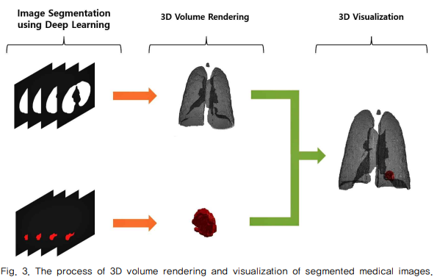
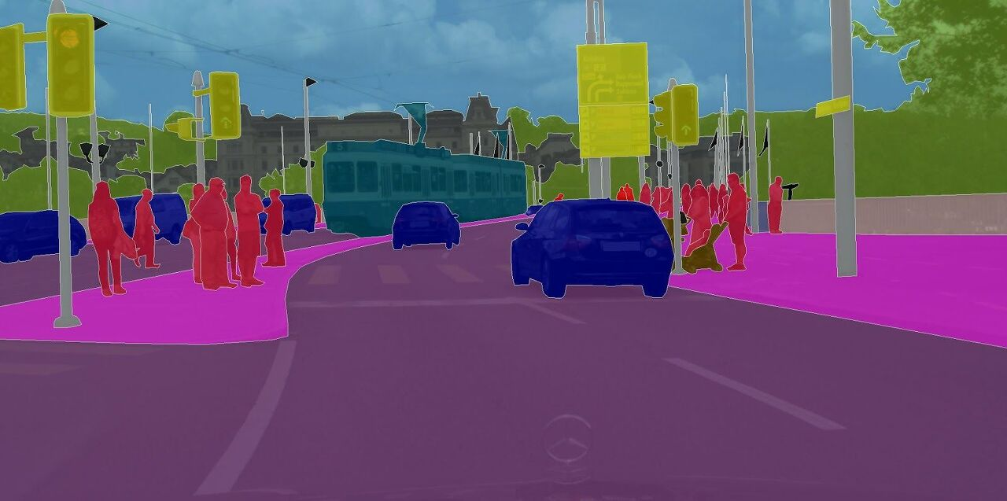
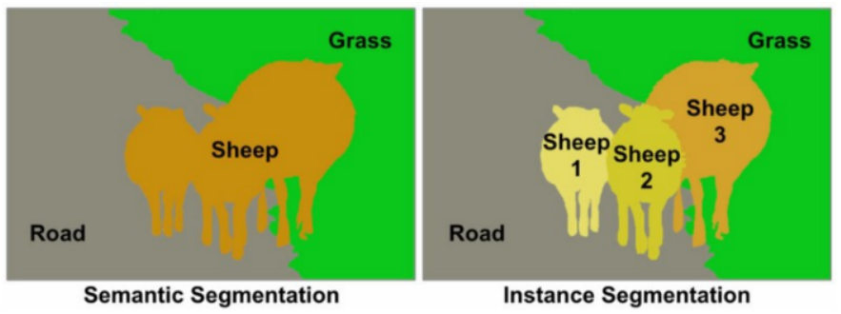
이미지 분절화
사용 사례
출처: https://www.koreascience.or.kr/article/JAKO202010163509916.pdf, https://cashew-nut.tistory.com/100

Slide 30
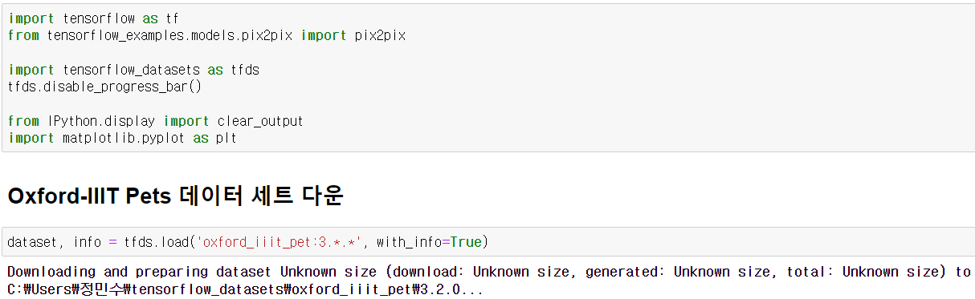
이미지 분절화
실습

Slide 31
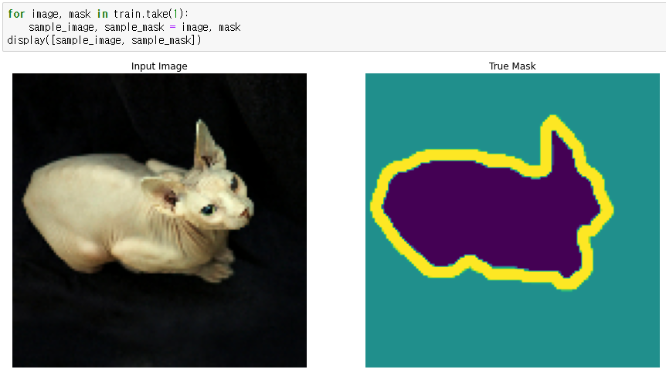
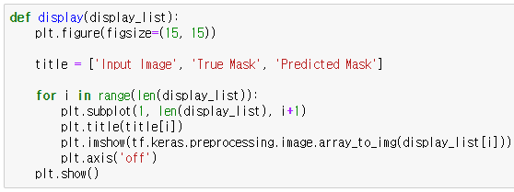
이미지 분절화
실습

Slide 32
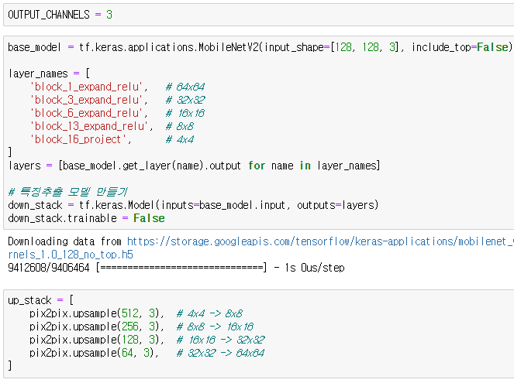
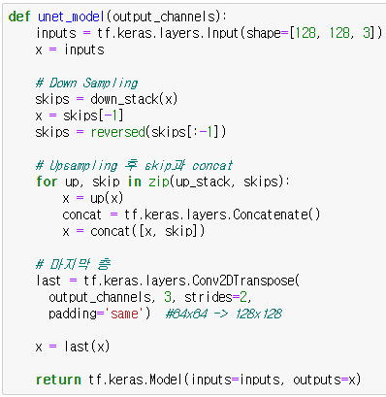
이미지 분절화
실습

Slide 33
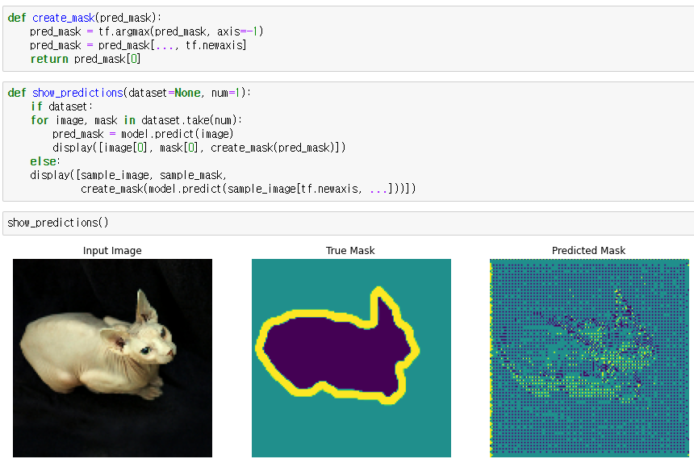
이미지 분절화
실습

Slide 34
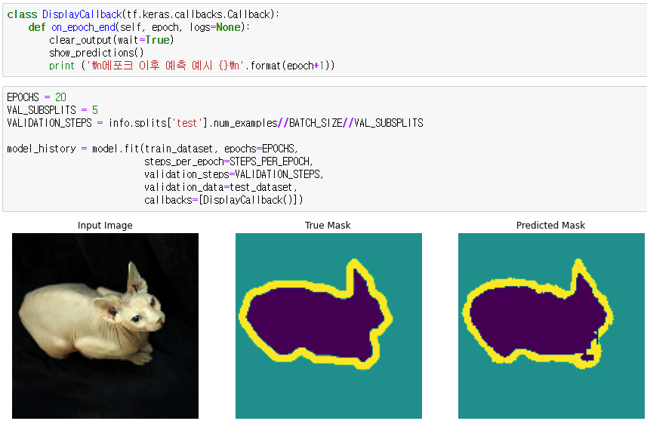
이미지 분절화
실습

Slide 35
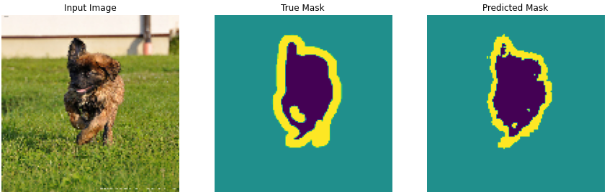
이미지 분절화
실습

Slide 36
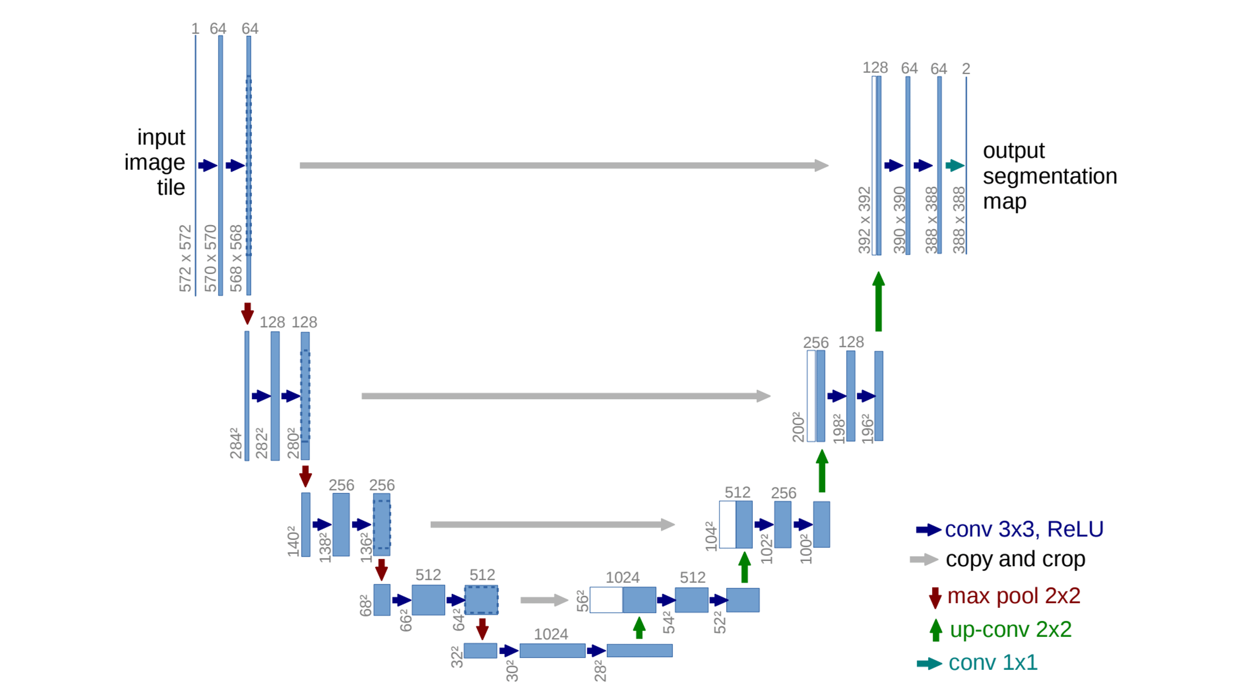
이미지 분절화
U-Net
“이미지 분할을 목적으로 제안된 End-to-End 방식의 Fully Convolutional Network 기반 모델”
출처:https://joungheekim.github.io/2020/09/28/paper-review/

Slide 37
이미지 분절화
U-Net의 장점
다양한 Biomedical Image segmentation 문제에서 우수한 성능을 보임
빠른 속도
Context와 Localization의 문제 해결

Slide 38
?
Q n A

Slide 39
Thank you

